Slide 1
Break dance
Studentská konference 2014 - 2015
Jan Činčár, DE2
Vedoucí práce: Mgr. J. Kulíšková

Slide 2
Hip hop
Rap
Break dance
Graffiti
Dj-ing
(Beatbox)

Slide 3
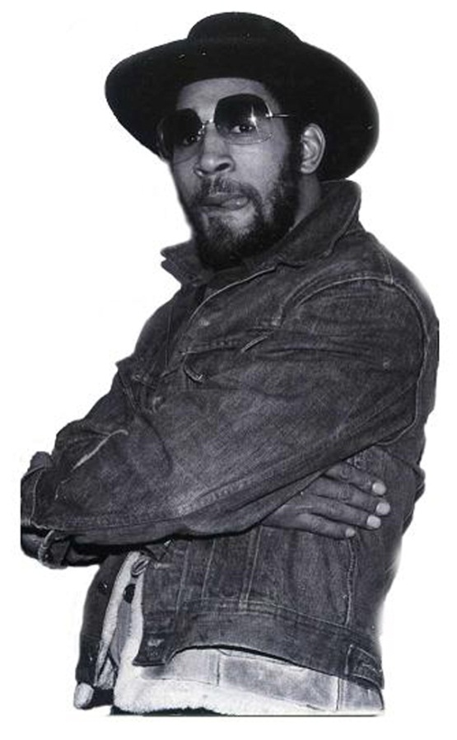
Historie
Vznik kolem 60. let.
Dj Koolherc
Mr. Freeze
Ken Swift
Break dance, break beat.

Slide 4
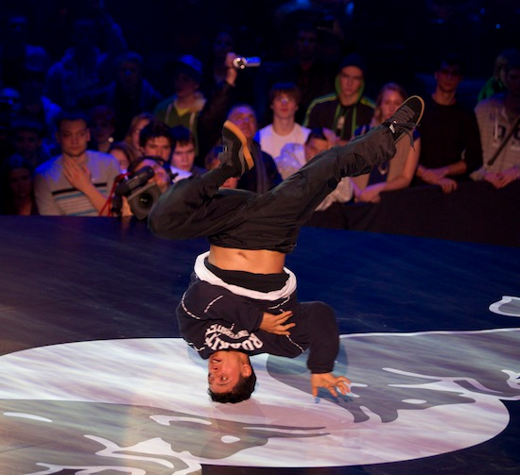
Části Break dancu
Toprock
Footwork
Power moves
Freeze
BackRock, FloorRock

Slide 5
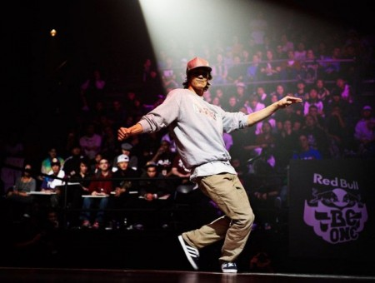
Toprock

Slide 6
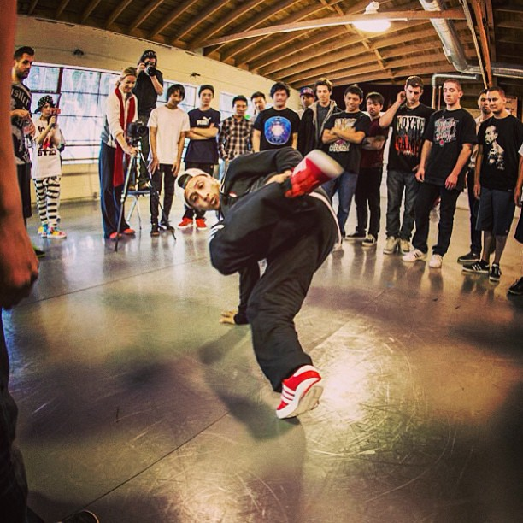
Footwork

Slide 7
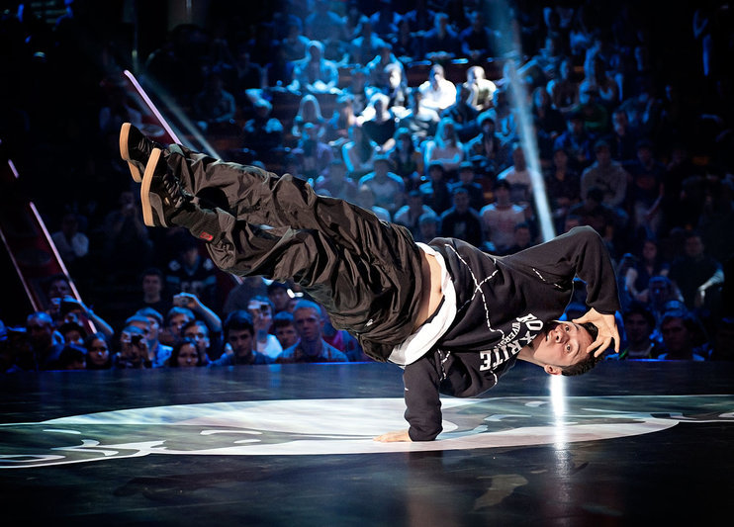
Freeze

Slide 8
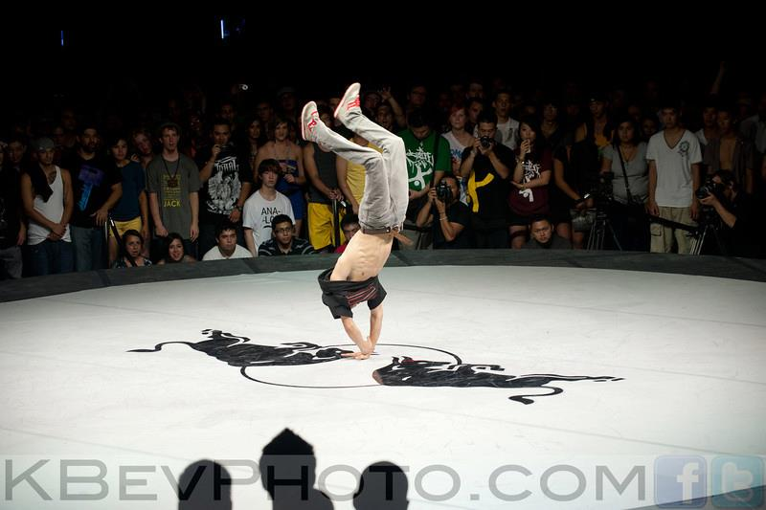
Power moves

Slide 9
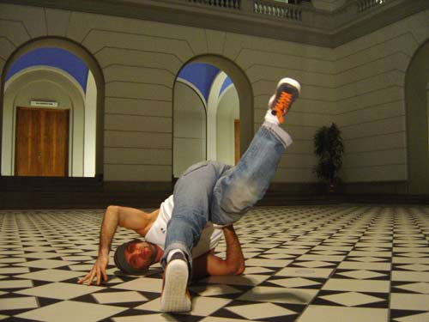
BackRock, floorrock

Slide 10
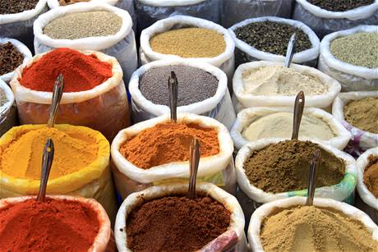
Flavour

Slide 11
Flow

Slide 12
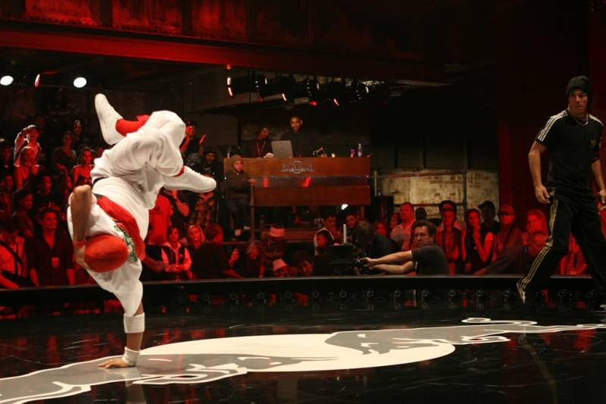
Battly

Slide 13
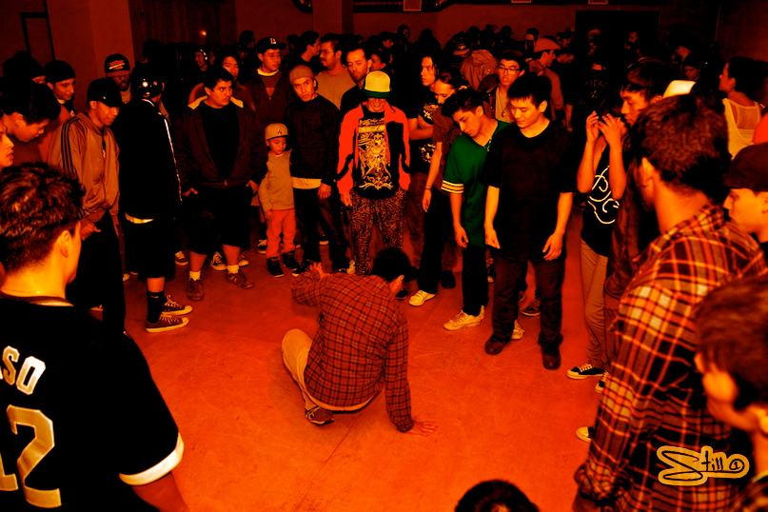
circle

Slide 14
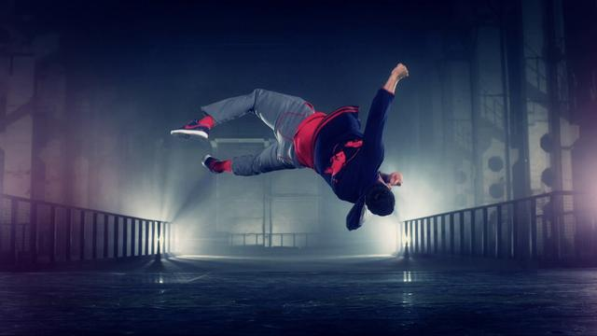
Zajímavosti
Red Bull Flying Bach

Slide 15
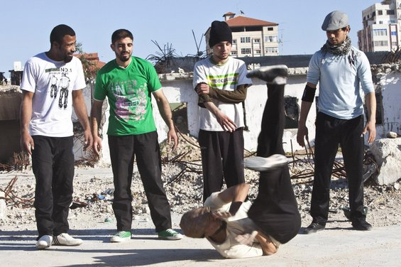
Break dance v Pásmu gazy

Slide 16
Zdroje
Jarmila Štuková, časopis Lidé a Země, 2012.
http://cs.wikipedia.org/wiki/Hip_hop#DJ-ing,
http://www.lenasobina.estranky.cz/clanky/co-to-vlastne-hip-hop-je_-.html,
Většinu informací mi sdělili tyto lidé:
Jakub Sigmund,
Jakub Rossa,
Ondřej Pospíšil,
Petr Hechtr,
David Lejček,
František Balej,
Milan Koudelka,
Poe One,
Venum,
Mr. Freeze,
Dyzee,
Funky Mike.

Slide 17
Děkuji za pozornost

